Slide 1
CHƯƠNG II. DÃY SỐ. CẤP SỐ CỘNG VÀ CẤP SỐ NHÂN
BÀI 5
DÃY SỐ
2 tiết: T11 – T12
GV Trương Tử Trang – THPT Vĩnh Thạnh 1
Notes:
Bìa. Đáp án, lời giải hiện theo click. Nút GeoGebra mở trang online (cần Internet).
Khối 11 năm học 2026 – 2027 không có HS khuyết tật; vẫn ghi đủ chữ trên slide để HS tự đọc lại.

Slide 2
MỤC TIÊU BÀI HỌC
TỔNG KẾT
Yêu cầu cần đạt (SGK tr.42)
Nhận biết dãy số hữu hạn, dãy số vô hạn.
Thể hiện cách cho dãy số bằng liệt kê các số hạng; bằng công thức tổng quát; bằng hệ thức truy hồi; bằng cách mô tả.
Nhận biết tính chất tăng, giảm, bị chặn của dãy số trong những trường hợp đơn giản.
Năng lực toán học: tư duy và lập luận; mô hình hoá (dân số, lương, tiết kiệm, trả góp); giải quyết vấn đề; sử dụng công cụ (máy tính cầm tay, bảng tính).
Phẩm chất: chăm chỉ, trung thực, trách nhiệm.
Bài 5. Dãy số – Toán 11 2
Notes:
1'. Yêu cầu cần đạt lấy từ khung 'Kiến thức, kĩ năng' SGK tr.42.

Slide 3
LỘ TRÌNH 2 TIẾT
TỔNG KẾT
T11
1. Định nghĩa dãy số (vô hạn, hữu hạn). 2. Các cách cho một dãy số
🎮 Ai nhanh hơn
T12
3. Dãy số tăng, giảm, bị chặn; Vận dụng; bài tập; Em có biết (Fibonacci)
🎮 Rung chuông vàng
Bài 5. Dãy số – Toán 11 3
Notes:
Chiếu để HS nắm lộ trình bài học.

Slide 4
TIẾT 1 (T11)
Định nghĩa dãy số. Các cách cho một dãy số
Mục tiêu tiết học:
• Nhận biết dãy số vô hạn, hữu hạn.
• Cho dãy số bằng liệt kê, công thức, mô tả, truy hồi.
GV Trương Tử Trang – THPT Vĩnh Thạnh 4
Notes:
Tiết 1 (45'): Khởi động 5' – HĐ1, dãy vô hạn 8' – Ví dụ 1: 3' – HĐ2, dãy hữu hạn, Ví dụ 2, LT1: 8' – HĐ3, các cách cho dãy số 6' – Ví dụ 3 – 6: 8' – LT2: 4' – Tổng kết 3'.

Slide 5
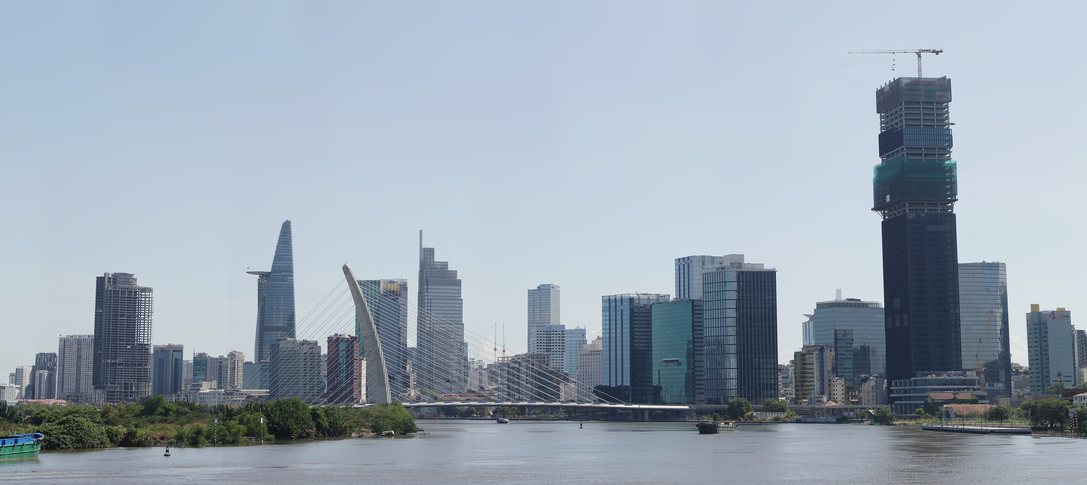

KHỞI ĐỘNG – DÂN SỐ THÀNH PHỐ
KHỞI ĐỘNG
Năm 2020, số dân của một thành phố trực thuộc tỉnh là khoảng 500 nghìn người. Người ta ước tính số dân tăng trưởng với tốc độ khoảng 2% mỗi năm. Khi đó số dân $P_{n}$ (nghìn người) sau $n$ năm, kể từ năm 2020, được tính bằng công thức $P_{n}=500(1+0,02)^{n}$. Hỏi nếu tăng trưởng theo quy luật như vậy thì vào năm 2030, số dân của thành phố đó là khoảng bao nhiêu nghìn người?
(SGK Toán 11 tập một, tr.42)
▶ VIDEO MỞ ĐẦU
Bài 5. Dãy số – Toán 11 5
Notes:
Chiếu video mở đầu (ảnh thật, lồng tiếng, phụ đề – không nói đáp án), HS quét QR xem lại. 5'. Gợi mở: P1, P2, P3,... có đặc điểm gì? Năm 2030 ứng với n bằng bao nhiêu? Giải ở Ví dụ 6.

Slide 6
1. ĐỊNH NGHĨA DÃY SỐ – HĐ1 (SGK TR.42)
HÌNH THÀNH KIẾN THỨC
HĐ1. Viết năm số chính phương đầu theo thứ tự tăng dần. Từ đó, dự đoán công thức tính số chính phương thứ $n$.
$1, 4, 9, 16, 25$; số chính phương thứ $n$ là $u_{n}=n^{2}$.
Mỗi hàm số $u$ xác định trên tập các số nguyên dương $ℕ^{*}$ được gọi là một dãy số vô hạn (gọi tắt là dãy số), kí hiệu $u=u(n)$. Ta thường viết $u_{n}$ thay cho $u(n)$ và kí hiệu dãy số là $\left(u_{n}\right)$, viết dưới dạng khai triển $u_{1}, u_{2}, u_{3},…, u_{n},…$ Số $u_{1}$ gọi là số hạng đầu, $u_{n}$ là số hạng thứ $n$ và gọi là số hạng tổng quát.
Chú ý. Nếu $∀n∈ℕ^{*}$, $u_{n}=c$ thì $\left(u_{n}\right)$ được gọi là dãy số không đổi.
Ví dụ 1. Xác định số hạng đầu và số hạng tổng quát: a) các số tự nhiên lẻ $1, 3, 5, 7,…$; b) các số nguyên dương chia hết cho 5: $5, 10, 15,…$
a) $u_{1}=1$, $u_{n}=2n−1$. b) $v_{1}=5$, $v_{n}=5n$.
Bài 5. Dãy số – Toán 11 6
Notes:
HĐ1: click 1. Chốt khung, Chú ý (click 2). Ví dụ 1: click 3.

Slide 7
DÃY SỐ HỮU HẠN – HĐ2 (SGK TR.43)
HÌNH THÀNH KIẾN THỨC
HĐ2. a) Liệt kê các số chính phương nhỏ hơn 50 theo thứ tự tăng dần. b) Viết công thức $u_{n}$ và nêu điều kiện của $n$.
a) $1, 4, 9, 16, 25, 36, 49$. b) $u_{n}=n^{2}$ với $n∈\{1; 2;…; 7\}$.
Mỗi hàm số $u$ xác định trên tập $M=\{1; 2; 3;…; m\}$ với $m∈ℕ^{*}$ được gọi là một dãy số hữu hạn. Dạng khai triển $u_{1}, u_{2},…, u_{m}$; $u_{1}$ là số hạng đầu, $u_{m}$ là số hạng cuối.
Ví dụ 2. Dãy số hữu hạn các số tự nhiên lẻ nhỏ hơn 20: $1, 3, 5,…, 19$; số hạng đầu 1, số hạng cuối 19.
Luyện tập 1. a) Dãy các số tự nhiên chia cho 5 dư 1, tăng dần: số hạng tổng quát? b) Viết dãy hữu hạn gồm năm số hạng đầu; số hạng đầu, cuối.
a) $1, 6, 11, 16,…$: $u_{n}=5n−4$ $\left(n ∈ ℕ^{*}\right)$. b) $1, 6, 11, 16, 21$; số hạng đầu 1, số hạng cuối 21.
Bài 5. Dãy số – Toán 11 7
Notes:
HĐ2: click 1. Chốt khung (click 2). Ví dụ 2: click 3. LT1: click 4.

Slide 8
2. CÁC CÁCH CHO MỘT DÃY SỐ – HĐ3 (SGK TR.43 – 44)
HÌNH THÀNH KIẾN THỨC
HĐ3. Dãy $\left(u_{n}\right)$ các số nguyên dương chia hết cho 5: $5, 10, 15, 20,…$ a) Viết số hạng tổng quát $u_{n}$. b) Xác định số hạng đầu và viết công thức tính $u_{n}$ theo $u_{n−1}$ (hệ thức truy hồi).
a) $u_{n}=5n$. b) $u_{1}=5$, $u_{n}=u_{n−1}+5$ $\left(n ≥ 2\right)$.
Một dãy số có thể cho bằng:
Liệt kê các số hạng (chỉ dùng cho các dãy số hữu hạn và có ít số hạng);
Công thức của số hạng tổng quát;
Phương pháp mô tả;
Phương pháp truy hồi.
Bài 5. Dãy số – Toán 11 8
Notes:
HĐ3: click 1. Chốt khung (click 2).

Slide 9
VÍ DỤ 3 – VÍ DỤ 6 (SGK TR.44)
HÌNH THÀNH KIẾN THỨC
Ví dụ 3. Năm số hạng đầu và $u_{100}$: a) $u_{n}=2n$; b) $u_{n}=\frac{{\left(−1\right)}^{n}}{n}$.
a) $2, 4, 6, 8, 10$; $u_{100}=200$. b) $−1, \frac{1}{2}, −\frac{1}{3}, \frac{1}{4}, −\frac{1}{5}$; $u_{100}=\frac{1}{100}$.
Ví dụ 4. Năm số hạng đầu của dãy các số nguyên tố tăng dần. Ví dụ 5. $u_{1}=1$, $u_{n}=3u_{n−1}+2$ $\left(n ≥ 2\right)$: viết ba số hạng đầu.
Ví dụ 4: $2, 3, 5, 7, 11$. Ví dụ 5: $u_{1}=1$, $u_{2}=3·1+2=5$, $u_{3}=3·5+2=17$.
Ví dụ 6. Giải bài toán ở tình huống mở đầu.
$n=2030−2020=10$: $P_{10}=500·(1,02)^{10}≈609$ (nghìn người).
Bài 5. Dãy số – Toán 11 9
Notes:
GV trình bày. Click 1–4. Ví dụ 4: số nguyên tố – phương pháp mô tả (chưa có công thức tổng quát).

Slide 10
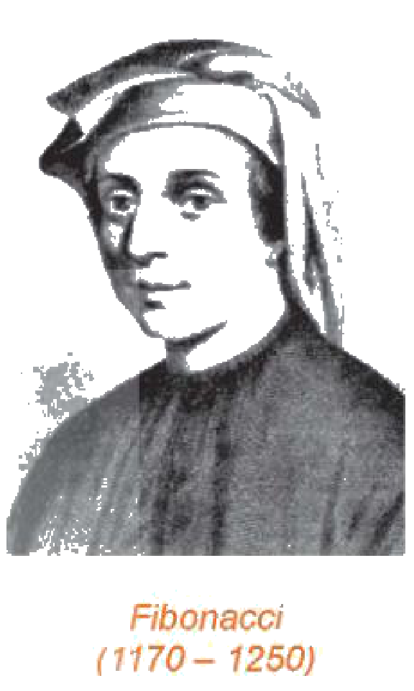
LUYỆN TẬP 2 (SGK TR.44)
LUYỆN TẬP
a) Viết năm số hạng đầu của dãy số $\left(u_{n}\right)$ với $u_{n}=n!$. b) Viết năm số hạng đầu của dãy số Fibonacci: $F_{1}=1$, $F_{2}=1$, $F_{n}=F_{n−1}+F_{n−2}$ $\left(n ≥ 3\right)$.
a) $1, 2, 6, 24, 120$.
b) $1, 1, 2, 3, 5$.
Fibonacci (1170 – 1250)
Bài 5. Dãy số – Toán 11 10
Notes:
HS làm 3'. Click 1, 2.

Slide 11
TRÒ CHƠI: AI NHANH HƠN?
TRÒ CHƠI
📋 Từng cặp ghi đáp án lên bảng con. Mỗi câu 20 giây.
Cho dãy số $u_{n}=3n−1$:
1. $u_{1}=$?
$2$
2. $u_{10}=$?
$29$
3. Số 59 là số hạng thứ mấy?
$20$
4. Hệ thức truy hồi?
$u_{n}=u_{n−1}+3$
Bài 5. Dãy số – Toán 11 11
Notes:
4'. Click 1–4.

Slide 12
TỔNG KẾT TIẾT 1
TỔNG KẾT
Dãy số vô hạn: hàm số trên $ℕ^{*}$; dãy hữu hạn: hàm số trên $\left\{1; 2;…; m\right\}$.
Bốn cách cho dãy số: liệt kê, công thức tổng quát, mô tả, truy hồi.
Nhiệm vụ về nhà:
Làm Bài tập 2.1, 2.2, 2.5 (SGK tr.46).
Đọc trước mục 3 (SGK tr.45 – 46).
Bài 5. Dãy số – Toán 11 12
Notes:
3'.

Slide 13
TIẾT 2 (T12)
Dãy số tăng, dãy số giảm và dãy số bị chặn
Mục tiêu tiết học:
• Xét tính tăng, giảm của dãy số.
• Xét tính bị chặn của dãy số.
GV Trương Tử Trang – THPT Vĩnh Thạnh 13
Notes:
Tiết 2 (45'): Chú ý trục số 2' – HĐ4, tăng giảm, Ví dụ 7, LT3: 9' – HĐ5, bị chặn, Ví dụ 8, LT4: 9' – Vận dụng 4' – Bài tập 2.3, 2.4, 2.6, 2.7: 8' – Rung chuông vàng 9' – Củng cố 4'.

Slide 14
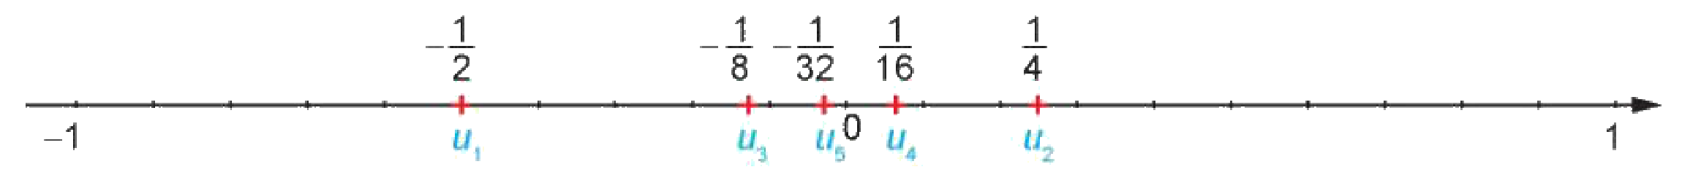
BIỂU DIỄN DÃY SỐ TRÊN TRỤC SỐ (SGK TR.45)
HÌNH THÀNH KIẾN THỨC
Chú ý. Để có hình ảnh trực quan về dãy số, ta thường biểu diễn các số hạng trên trục số. Với $u_{n}=\frac{{\left(−1\right)}^{n}}{2^{n}}$: $u_{1}=−\frac{1}{2}$, $u_{2}=\frac{1}{4}$, $u_{3}=−\frac{1}{8}$, $u_{4}=\frac{1}{16}$, $u_{5}=−\frac{1}{32}$.
Bài 5. Dãy số – Toán 11 14
Notes:
2'. Dãy $u_n=(-1)^n/2^n$: các số hạng lần lượt trái – phải điểm 0 và dồn về 0.

Slide 15
3. DÃY SỐ TĂNG, DÃY SỐ GIẢM – HĐ4 (SGK TR.45)
HÌNH THÀNH KIẾN THỨC
HĐ4. a) $u_{n}=3n−1$: tính $u_{n+1}$, so sánh với $u_{n}$. b) $v_{n}=\frac{1}{n^{2}}$: tính $v_{n+1}$, so sánh với $v_{n}$.
a) $u_{n+1}=3n+2>3n−1=u_{n}$. b) $v_{n+1}=\frac{1}{{\left(n+1\right)}^{2}}<\frac{1}{n^{2}}=v_{n}$.
Dãy số $\left(u_{n}\right)$ được gọi là dãy số tăng nếu $u_{n+1}>u_{n}$ với mọi $n∈ℕ^{*}$; dãy số giảm nếu $u_{n+1}<u_{n}$ với mọi $n∈ℕ^{*}$.
Ví dụ 7. $u_{n}=−2n+5$. Luyện tập 3. $u_{n}=\frac{1}{n+1}$. Xét tính tăng, giảm.
Ví dụ 7: $u_{n+1}−u_{n}=−2<0$: dãy số giảm.
Luyện tập 3: $u_{n+1}−u_{n}=\frac{1}{n+2}−\frac{1}{n+1}=\frac{−1}{\left(n+1)(n+2\right)}<0$: dãy số giảm.
Bài 5. Dãy số – Toán 11 15
Notes:
HĐ4: click 1. Chốt khung (click 2). Ví dụ 7: click 3. LT3: click 4.

Slide 16
DÃY SỐ BỊ CHẶN – HĐ5 (SGK TR.45 – 46)
HÌNH THÀNH KIẾN THỨC
HĐ5. $u_{n}=\frac{n+1}{n}$: a) So sánh $u_{n}$ và 1. b) So sánh $u_{n}$ và 2.
$u_{n}=1+\frac{1}{n}$: a) $u_{n}>1$; b) $u_{n}≤2$ (dấu bằng khi $n=1$).
$\left(u_{n}\right)$ bị chặn trên nếu tồn tại $M$ sao cho $u_{n}≤M$ $∀n∈ℕ^{*}$; bị chặn dưới nếu tồn tại $m$ sao cho $u_{n}≥m$ $∀n∈ℕ^{*}$; bị chặn nếu vừa bị chặn trên vừa bị chặn dưới: $m≤u_{n}≤M$ $∀n∈ℕ^{*}$.
Ví dụ 8. $u_{n}=\frac{n−1}{n}$. Luyện tập 4. $u_{n}=2n−1$. Xét tính bị chặn.
Ví dụ 8: $u_{n}=1−\frac{1}{n}<1$ và $u_{n}≥0$: dãy số bị chặn.
Luyện tập 4: $u_{n}≥1$ (bị chặn dưới); $u_{n}$ lớn tuỳ ý nên không bị chặn trên – dãy số không bị chặn.
Bài 5. Dãy số – Toán 11 16
Notes:
HĐ5: click 1. Chốt khung (click 2). Ví dụ 8: click 3. LT4: click 4.

Slide 17
VẬN DỤNG – LƯƠNG CỦA ANH THANH (SGK TR.46)
VẬN DỤNG
Anh Thanh được cam kết lương năm đầu là 200 triệu đồng, mỗi năm tiếp theo tăng thêm 25 triệu đồng. Gọi $s_{n}$ (triệu đồng) là lương năm thứ $n$: $s_{1}=200$, $s_{n}=s_{n−1}+25$ $\left(n ≥ 2\right)$. a) Tính lương năm thứ 5. b) Chứng minh $\left(s_{n}\right)$ là dãy số tăng; ý nghĩa thực tế.
a) $s_{5}=200+4·25=300$ (triệu đồng).
b) $s_{n}−s_{n−1}=25>0$: dãy số tăng – lương năm sau luôn cao hơn năm trước.
Bài 5. Dãy số – Toán 11 17
Notes:
4'. Click 1, 2. Liên hệ: lương, thưởng tăng dần theo năm.

Slide 18
BÀI TẬP 2.1 – 2.4 (SGK TR.46)
LUYỆN TẬP
2.1. Năm số hạng đầu và $u_{100}$: a) $3n−2$; b) $3·2^{n}$; c) ${\left(1 + \frac{1}{n}\right)}^{n}$. 2.2. $u_{1}=1$, $u_{n}=n·u_{n−1}$: năm số hạng đầu, dự đoán $u_{n}$.
2.1. a) $1, 4, 7, 10, 13$; $u_{100}=298$. b) $6, 12, 24, 48, 96$; $u_{100}=3·2^{100}$. c) $u_{100}={\left(\frac{101}{100}\right)}^{100}≈2,7048$. 2.2. $1, 2, 6, 24, 120$; $u_{n}=n!$.
2.3. Tăng, giảm: a) $2n−1$; b) $−3n+2$; c) $\frac{{\left(−1\right)}^{n−1}}{2^{n}}$. 2.4. Bị chặn: a) $n−1$; b) $\frac{n+1}{n+2}$; c) $sin n$; d) $\left(−1)^{n−1}n^{2}\right.$.
2.3. a) tăng; b) giảm; c) không tăng, không giảm ($u_{1}>u_{2}<u_{3}$). 2.4. a) chặn dưới; b) bị chặn ($0<u_{n}<1$); c) bị chặn; d) không bị chặn trên, không bị chặn dưới.
Bài 5. Dãy số – Toán 11 18
Notes:
Chữa nhanh, click hiện đáp án (đối chiếu KHBD; đã kiểm tra bằng Python).

Slide 19
BÀI TẬP 2.5 – 2.7 (SGK TR.46 – 47)
VẬN DỤNG
2.5. Dãy tăng các số nguyên dương: a) chia hết cho 3; b) chia 4 dư 1. 2.6. Gửi 100 triệu, lãi 6%/năm, kì hạn 1 tháng: $A_{n}=100{\left(1 + \frac{0,06}{12}\right)}^{n}$. a) Sau tháng 1, tháng 2. b) Sau 1 năm.
2.5. a) $u_{n}=3n$; b) $u_{n}=4n−3$. 2.6. a) $100,5$; $≈101,0025$ (triệu đồng). b) $A_{12}≈106,17$ triệu đồng.
2.7. Vay 100 triệu, trả 2 triệu mỗi tháng, lãi 0,8% số tiền còn lại mỗi tháng. a) Tính $A_{0},…, A_{6}$. b) Dự đoán hệ thức truy hồi.
a) $A_{0}=100$; $A_{1}=98,8$; $A_{2}≈97,59$; $A_{3}≈96,371$; $A_{4}≈95,142$; $A_{5}≈93,903$; $A_{6}≈92,654$ (triệu đồng). b) $A_{n}=1,008A_{n−1}−2$ $\left(n ≥ 1\right)$.
Bài 5. Dãy số – Toán 11 19
Notes:
Click hiện đáp án (đã kiểm tra bằng Python). 2.7: lãi tính trên số tiền còn nợ.

Slide 20
TRÒ CHƠI: RUNG CHUÔNG VÀNG
TRÒ CHƠI
🔔 Luật chơi
Mỗi bạn một bảng con – viết đáp án khi hết giờ.
Câu nhiều lựa chọn: ghi A, B, C hoặc D (30 giây).
Câu Đúng/Sai: ghi Đ hoặc S cho từng ý (60 giây).
Câu trả lời ngắn, thực tế: ghi một số (60 giây).
Sai: rời sàn thi. Bạn trụ lại cuối cùng rung chuông vàng!
Bài 5. Dãy số – Toán 11 20
Notes:
Mỗi HS một bảng con. Mỗi câu 30 giây (Đ/S, trả lời ngắn, thực tế: 60 giây). Sai rời sàn thi; có thể 'cứu trợ' 1 lần. Cấu trúc 5 câu theo đề thi từ 2025: nhiều lựa chọn, Đúng/Sai, trả lời ngắn, thực tế. Đáp án đã kiểm tra bằng Python.

Slide 21
RUNG CHUÔNG VÀNG – CÂU 1 (BIẾT)
TRÒ CHƠI
Cho dãy số $u_{n}=\frac{n}{n+1}$. Số hạng $u_{3}$ bằng
A. $\frac{3}{4}$
B. $\frac{1}{4}$
C. $\frac{4}{3}$
D. $\frac{2}{3}$
Đáp án A. $u_{3}=\frac{3}{4}$.
Bài 5. Dãy số – Toán 11 21
Notes:
30 giây. Click 1: đáp án.

Slide 22
RUNG CHUÔNG VÀNG – CÂU 2 (HIỂU)
TRÒ CHƠI
Dãy số nào sau đây là dãy số tăng?
A. $u_{n}=\frac{1}{n}$
B. $u_{n}=(−1)^{n}$
C. $u_{n}=2n+3$
D. $u_{n}=−n^{2}$
Đáp án C. $u_{n+1}−u_{n}=2>0$.
Bài 5. Dãy số – Toán 11 22
Notes:
30 giây. Click 1: đáp án.

Slide 23
RUNG CHUÔNG VÀNG – CÂU 3 (ĐÚNG/SAI)
TRÒ CHƠI
Cho dãy số $u_{1}=2$, $u_{n}=2u_{n−1}$ $\left(n ≥ 2\right)$. Xét tính đúng, sai:
a) $u_{3}=8$.
ĐÚNG
b) $u_{n}=2^{n}$.
ĐÚNG
c) Dãy số bị chặn trên.
SAI
d) Dãy số giảm.
SAI (tăng)
Bài 5. Dãy số – Toán 11 23
Notes:
60 giây. Click 1–4. Đ – Đ – S – S.

Slide 24
RUNG CHUÔNG VÀNG – CÂU 4 (TRẢ LỜI NGẮN)
TRÒ CHƠI
Cho dãy Fibonacci $F_{1}=F_{2}=1$, $F_{n}=F_{n−1}+F_{n−2}$. Tính $F_{8}$.
Đáp số: 21. $1, 1, 2, 3, 5, 8, 13, 21$.
Bài 5. Dãy số – Toán 11 24
Notes:
60 giây. Click 1.

Slide 25
RUNG CHUÔNG VÀNG – CÂU 5 (THỰC TẾ)
TRÒ CHƠI
Một vườn ươm có 1 000 cây cà phê giống, mỗi tháng ươm thêm 150 cây. Sau 6 tháng vườn có bao nhiêu cây?
Đáp số: 1900. $u_{n}=u_{n−1}+150$, $u_{0}=1 000$: $u_{6}=1 000+6·150=1 900$.
Bài 5. Dãy số – Toán 11 25
Notes:
60 giây. Click 1.

Slide 26

CỦNG CỐ TRỰC TUYẾN – NHIỆM VỤ VỀ NHÀ
TỔNG KẾT
Bài củng cố trực tuyến – quét mã QR hoặc mở đường link:
https://trangtu66.github.io/Taode_thi_online/cc_bai5_t11.html
Nhiệm vụ về nhà:
Hoàn thành Bài tập 2.1 – 2.7.
Đọc Em có biết – Dãy số Fibonacci (SGK tr.47); đọc trước Bài 6. Cấp số cộng (SGK tr.48).
▶ MỞ BÀI CỦNG CỐ
Bài 5. Dãy số – Toán 11 26
Notes:
3'. HS quét QR làm bài củng cố online ở nhà. Đáp án chỉ mở khi GV cho phép.

Slide 27
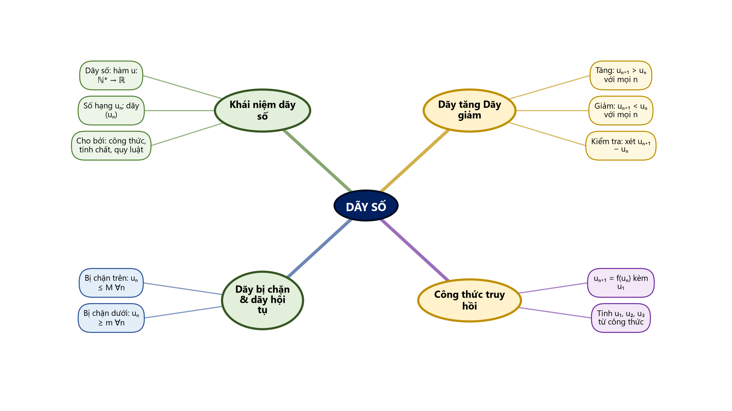
SƠ ĐỒ TƯ DUY – BÀI 5
TỔNG KẾT
Bài 5. Dãy số – Toán 11 27
Notes:
Củng cố cuối bài.

Slide 28
PHỤ LỤC 1 – SAI LẦM THƯỜNG GẶP
DÀNH CHO GV
Kết luận dãy tăng chỉ từ $u_{1}<u_{2}$ (phải xét với mọi $n$).
Nhầm $u_{n+1}$ với $u_{n}+1$.
Bị chặn: chỉ chứng minh một phía rồi kết luận "bị chặn".
Bài 2.7: tính lãi trên số tiền vay ban đầu thay vì số tiền còn nợ.
Bài 5. Dãy số – Toán 11 28
Notes:
Slide ẩn – chỉ GV xem khi chuẩn bị.

Slide 29
PHỤ LỤC 2 – PHÂN HOÁ, DỰ PHÒNG
DÀNH CHO GV
HS cần hỗ trợ: HĐ1 – HĐ3, Ví dụ 3, LT2, Bài 2.1a.
HS khá, giỏi: LT3, LT4, Bài 2.3c, 2.4d, 2.7; bảng tính Excel cho 2.6, 2.7.
Khối 11 không có HS khuyết tật.
Mất điện/mạng: KHBD in; máy tính cầm tay.
Bài 5. Dãy số – Toán 11 29
Notes:
Slide ẩn – chỉ GV xem khi chuẩn bị.

